Slide 1
4つの魚眼カメラで 生成したパノラマ深さ画像 を用いたSLAMに関する研究
システム制御工学研究室
学生氏名 髙岸 司
指導教員 本仲 君子
Notes:
システム制御工学室の髙岸司です． 4つの魚眼カメラで生成したパノラマ深さ画像を用いたSLAMに関する研究について説明します．

Slide 2
背景と目的
SLAMは未知環境でのロボットの自律移動や XR/ARに用いられる技術
LiDARSLAM
高精度
センサが高価で重く，消費電力が大きい
単眼/ステレオカメラSLAM
安価で軽量，設置自由度が高い
視野が狭く特徴点が少ない環境で精度が低下する
超広角カメラによる精度の高いSLAMを目指す
Notes:
SLAMは未知環境でのロボットの自律移動やXR/ARに用いられる技術です．
使うセンサによって従来は大きく2つの方法が主流でした．
一つ目はLIDAR-SLAMです．
この方法は比較的高性能ですが，このLIDARというセンサが高価で重いため設置自由度が低く，また消費電力が高いのもデメリットです．
二つ目は単眼/ステレオカメラSLAMです．
このセンサは安価で軽量，設置自由度が高いですが，視野が狭く特徴点が少ない環境で精度が低下します．
この二つ目の手法のデメリットを解決するため，私は超広角カメラによる精度の高いSLAMを目標とします．
それでは，次のスライドではSLAMの説明させていただきます．

Slide 3
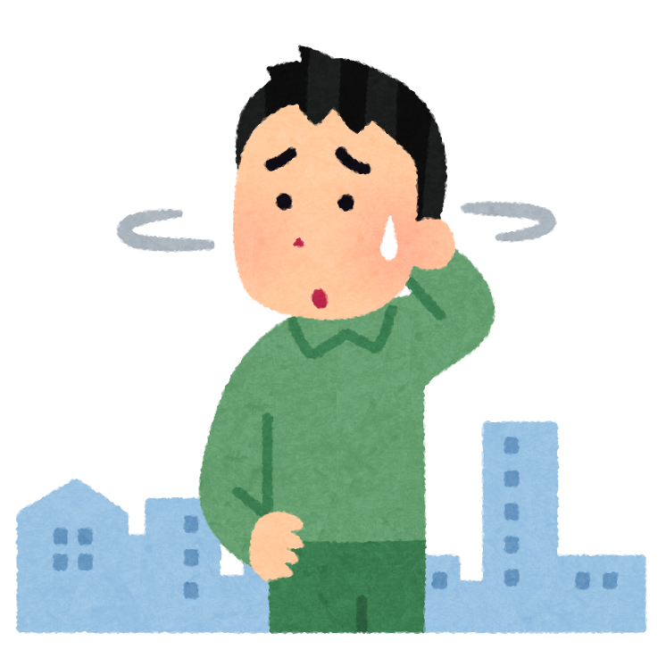


SLAM
自己位置推定と地図作成を同時に行う技術
センサで観測
周囲の環境を 把握する
地図の作成
情報を蓄積して 整理する
自己位置推定
自分が地図のどこにいるか考える
Notes:
SLAMとは先ほど申し上げた通り未知環境下で自己位置推定と地図作成を同時に行う技術です． 端的に言うと自分がどこにいるかを認識するための技術になります．
SLAMの技術は切り分けると3つに分かれ，これは何も持っていない人間が知らない場所でどこかに移動する前に取る行動とよく似ていると思います．
まず最初にセンサで観測することで周囲の環境を把握します．未知環境では人は周りを見渡しながら次の行動をとると思いますが，ロボットにとってはこれが周囲を見渡すことにあたります．
次に観測して蓄積された情報を元につなぎ合わせて地図を作成します． 最後に自身が作成した地図において自分がどこにいるかを推定します．
これら3つを同時並行で行い，リアルタイムで自分がどこにいるかを認識する技術がSLAMになります．
私はこのセンサで観測するという部分を工夫しようと考えております．

Slide 4
ソフトウェア構成
魚眼カメラから取得してきた4枚のカラー画像をパノラマ深度画像に変換するプログラム
深度画像とは各ピクセルに距離情報が入ったマップ
3次元極座標系で周囲を把握することが出来る
地図作成と自己位置推定を行うプログラム
既存のプログラムを活用して，信頼性の高い SLAMシステムを構成する
Notes:
こちらは具体的なソフトウェア構成で，大きく二つで構成されます．
一つ目は魚眼カメラから取得してきた4枚のカラー画像をパノラマ深度画像に変換するプログラムです． 深度画像とは各ピクセルに距離情報が入ったマップです．360°をカバーするパノラマ深度画像を作成することで 周囲の3次元情報を把握することが出来ます．
二つ目は地図作成と自己位置推定を行うプログラムです．
こちらは既存のプログラムを活用して，信頼性の高いSLAMシステムを構成する予定です．

Slide 5
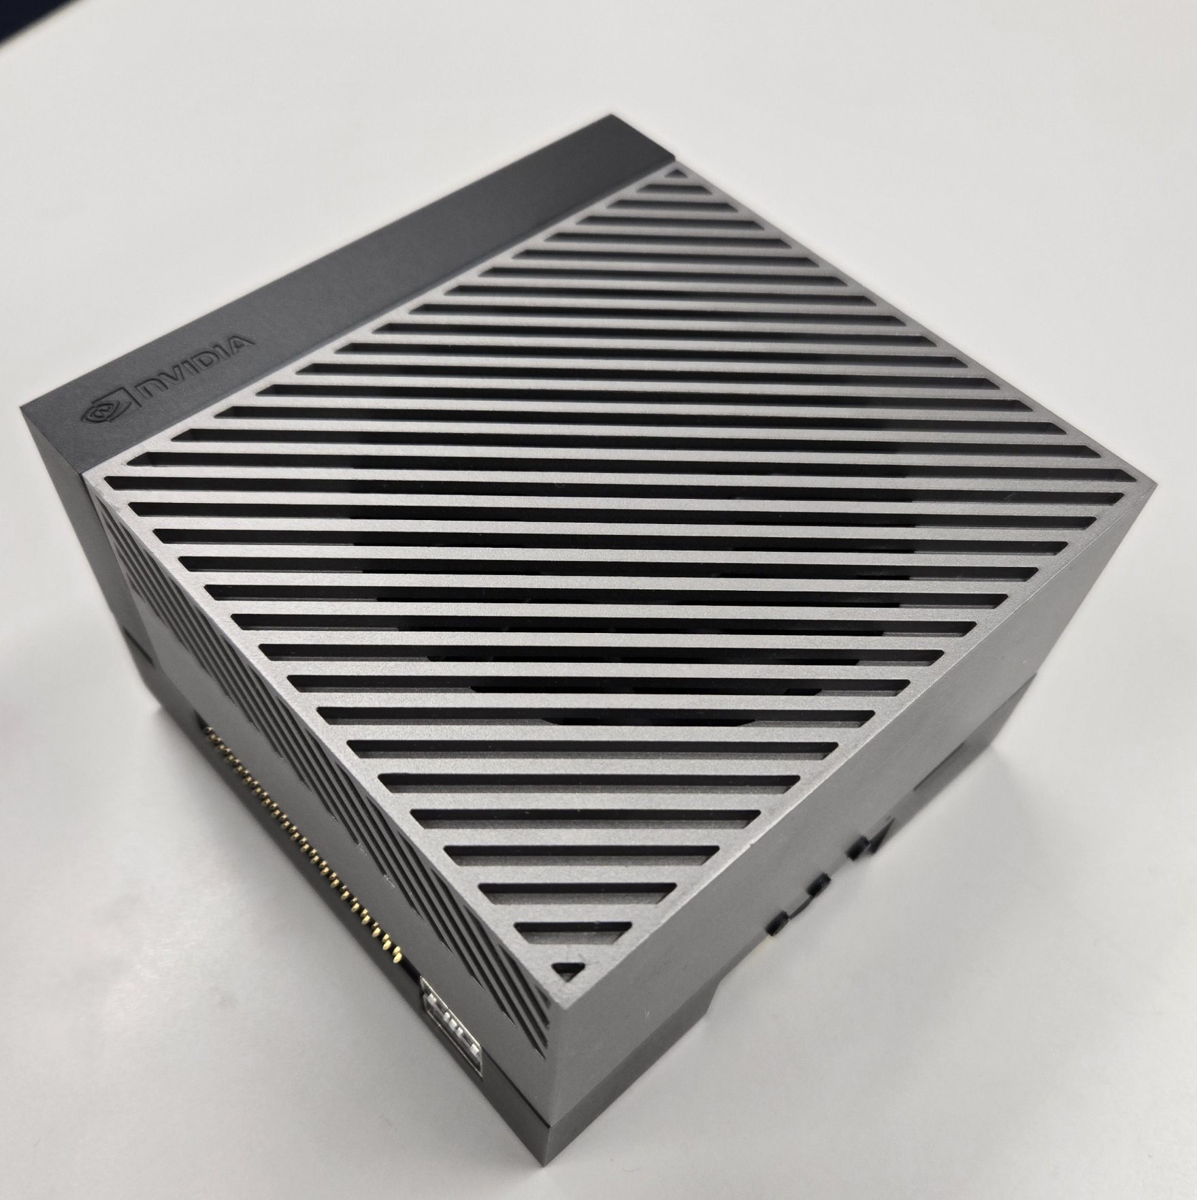
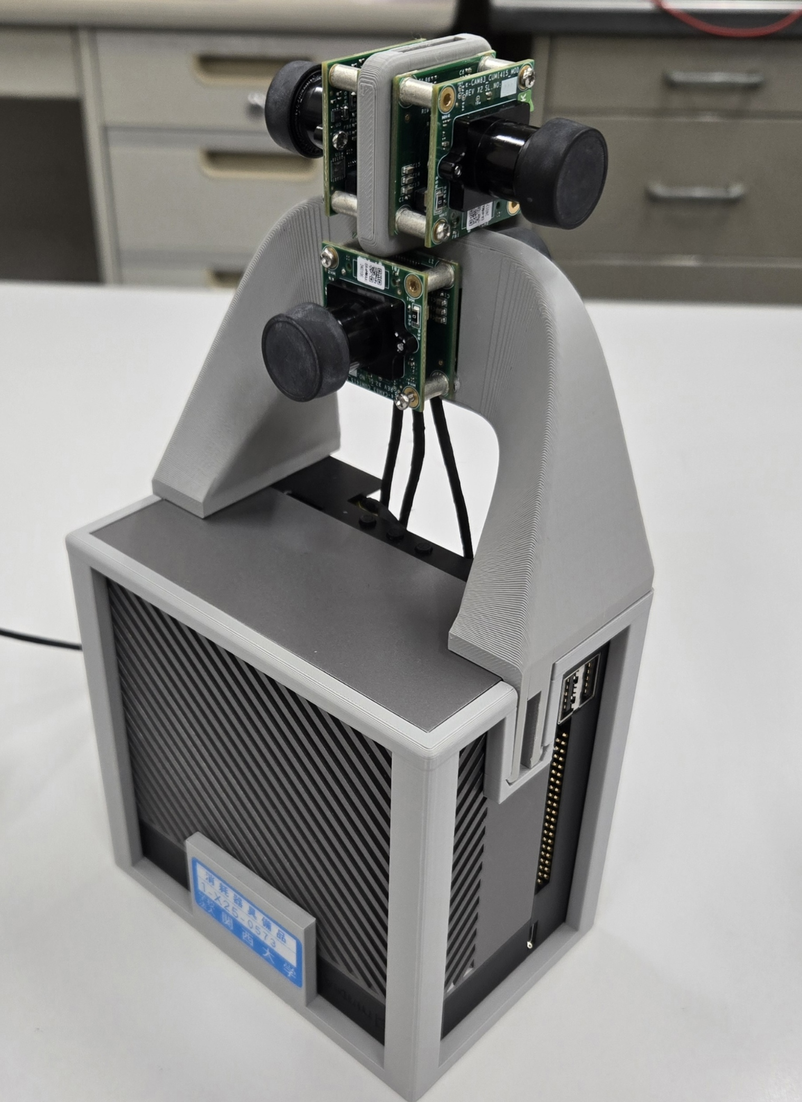
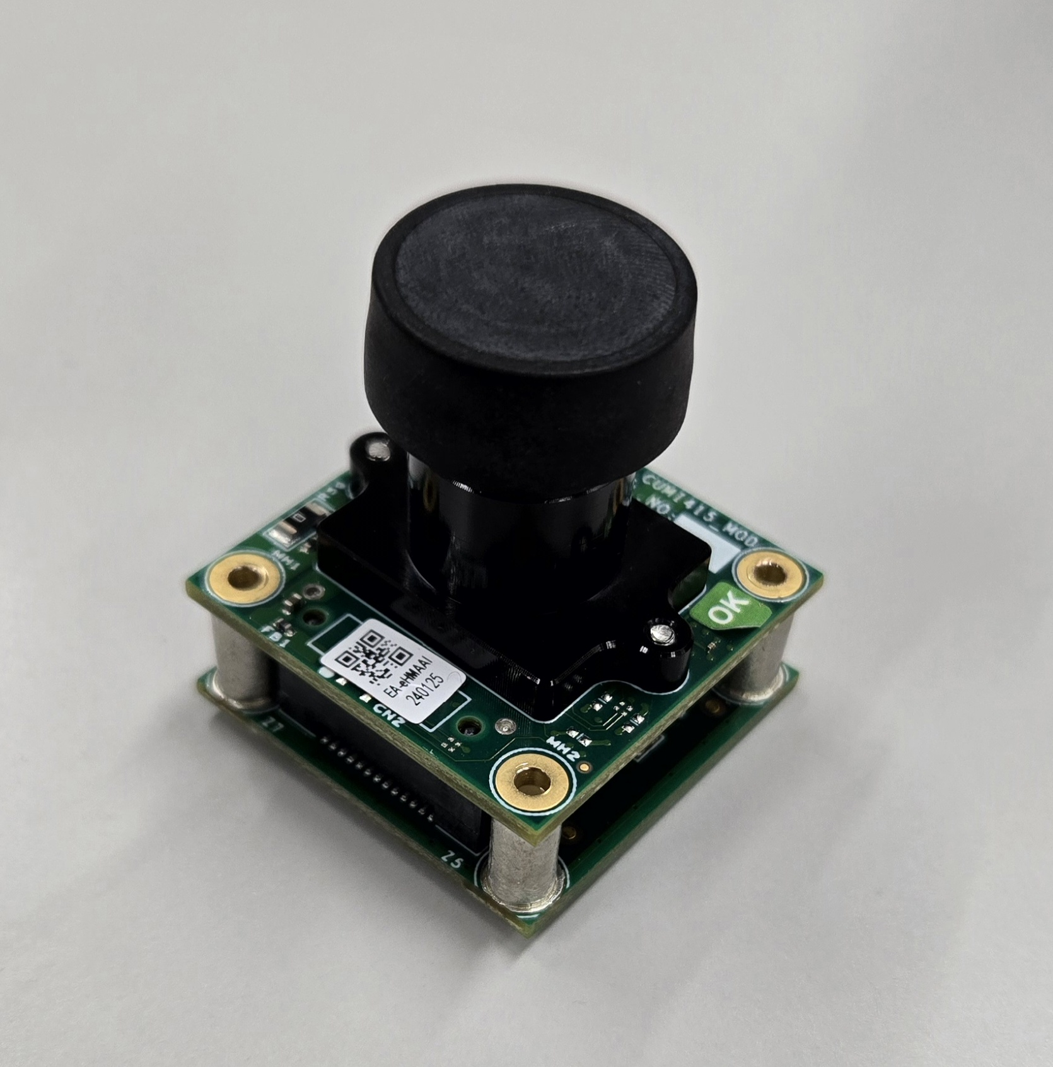
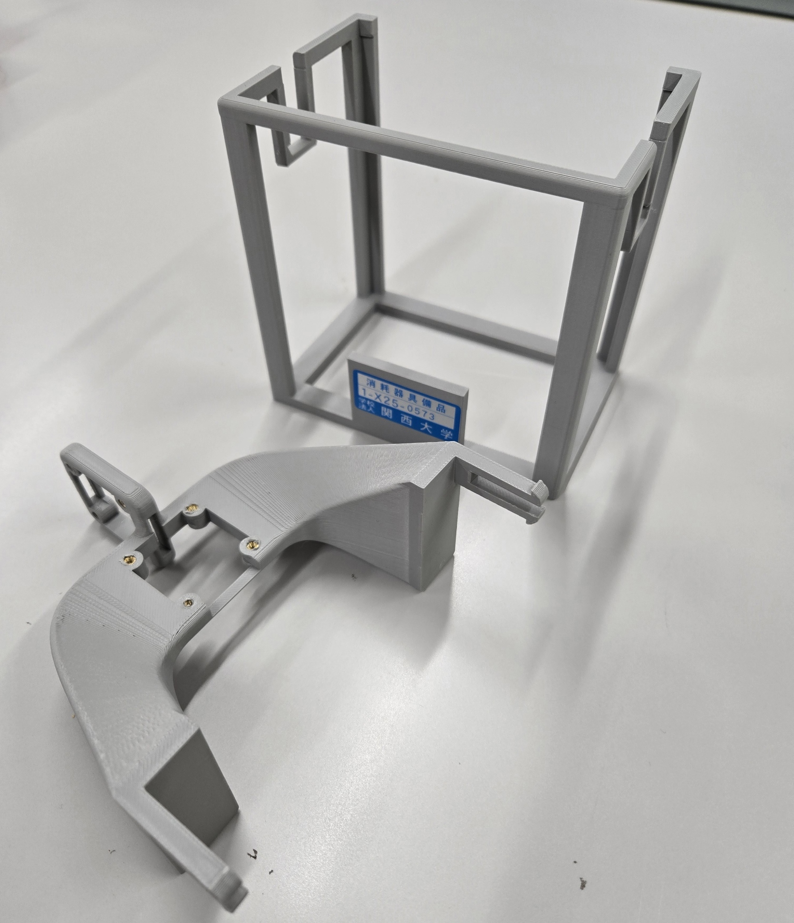
ハードウェア構成
Jetson AGX Orin
小型で高性能な組み込み AIコンピューティング プラットフォーム
魚眼カメラ
約220°の視野角を持つ
上段2つ下段2つ 四方に向くように配置
カメラフレーム
3Dプリンターで作成
Notes:
先ほどのプログラムを実現するためのハードウェア構成について説明します． 大きく3つのパーツに分かれており，一つ目がJetsonAGXOrin． 小型で高性能な組み込みAIコンピューティングプラットフォームです．
二つ目が魚眼カメラ．約220°の視野角を持ち，上段2つ下段2つに四方に向くように配置します．
3つ目がカメラを固定するためのカメラフレームです．これは3Dプリンターで作成しました．
これら3つを組み立てて画像のようなハードウェアを構成します．

Slide 6
深度を取得する原理１
ハードウェアを配置した図
魚眼カメラ
Notes:
構築するプログラムのアルゴリズムについて改めて説明させていただきます．
こちらは先ほど説明したハードウェアを模式的に表した図です．
この扇形が魚眼カメラを表していて，視野を表しています．
灰色のオブジェクトは適当に配置した障害物で，図のように周囲が長方形の壁で囲われたような状況に関して考えます．

Slide 7
深度を取得する原理２
あるピクセルの深度を推定
基準カメラ
Notes:
いきなり深度マップが取れるわけではなく，深度を各ピクセルに対して求めていく必要があります．
そして，ある基準カメラでのあるピクセルに関して深度を推定することを考えます．青矢印は基準カメラから見たそのピクセルの方向を表しています． 正確に深度を取ることが出来れば図の青点の深度が得られるはずですが，一つのカメラでは深度を取ることが出来ません．

Slide 8
深度を取得する原理３
深度によって別のカメラから見た位置が変わる
基準カメラ
補助カメラ
Notes:
ここで基準カメラとは別の補助カメラを選びます．また，基準カメラからの距離を仮定し，その値を変化させた時，補助カメラから見たその点の位置が変化するという現象を利用します． これをアニメーションで見せたいと思います．赤点が深度を仮定して3次元空間にプロットした点で，赤い矢印が赤点が補助カメラから見てどのピクセルに投影されているかを表しています． 今から赤点の深度を深くしますので，赤矢印にご注目ください．ご覧のように深度によって他カメラから見るとその点は移動して見えます．
このことから実際に補助カメラで認識している色情報と，仮定した深さの色情報を比較したとき，その深度が正しければ補助カメラから見たそのピクセルの色情報は近いはずです． この原理を利用して具体的な手法について説明します．

Slide 9
カラー画像を深度画像に変換１
深さの候補をいくつか作る
基準カメラ
Notes:
まずこのように深さの候補をいくつか作ります・

Slide 10
カラー画像を深度画像に変換２
深度の候補をいくつか作る
補助カメラを選ぶ
各深さに対して再投影の 座標を計算
実際の色と比較して マッチングコストを計算
マッチングコストから 最適な深さを推定する
基準カメラ
補助カメラ
Notes:
次に補助カメラを選び，各深さに対して再投影の座標を計算します．
そして実際の色と比較して類似度を表すマッチングコストという指標を計算します．
最後にマッチングコストから最適な深さを推定します．

Slide 11
カラー画像を深度画像に変換３
4つの魚眼カメラから得た深さ3次元情報を
仮想点から見た情報として統合
仮想点

Slide 12
カラー画像を深さ画像に変換４
仮想点から見えているが深度情報を 取れていない点が存在する
仮想点

Slide 13

方向性インペインティング
方向性を導出する
周囲8近傍 に対して方向ベクトルとの内積を取り、正の値だけを採用
これを反復する
Notes:
この点は

Slide 14
地図作成と自己位置推定
既存のSLAMアルゴリズムを活用するための パノラマ画像の入力方法について
複数視点に分割する
従来のSLAMは平面画像を扱うピンホールモデルが主流
360°深さ画像を前後左右に分割して 各方向の画像を入力
正距円筒投影
使えるSLAMの形式がパノラマSLAM系に限られる

Slide 15
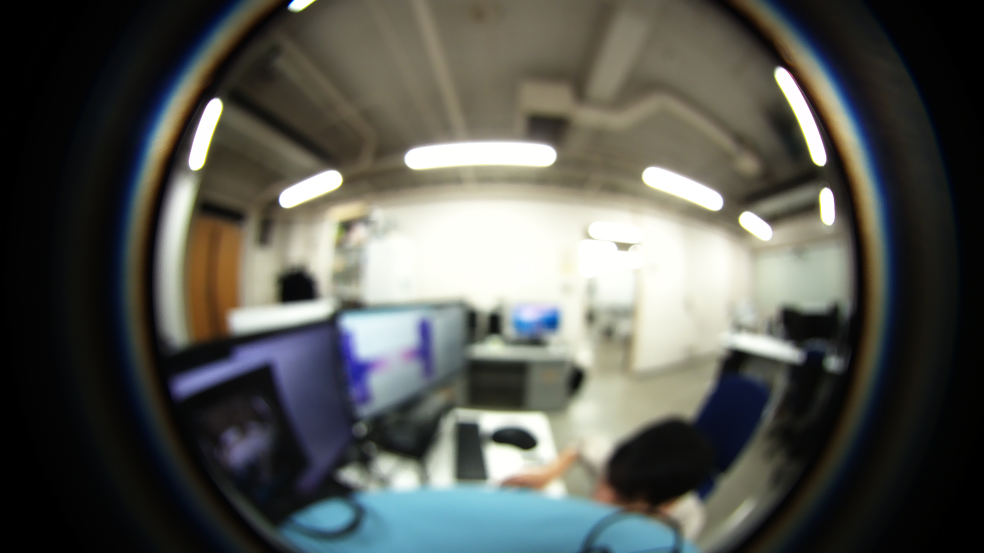
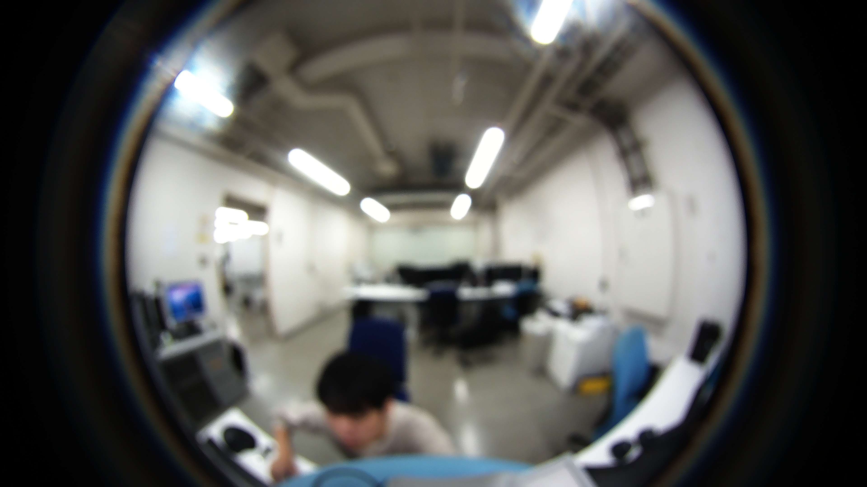
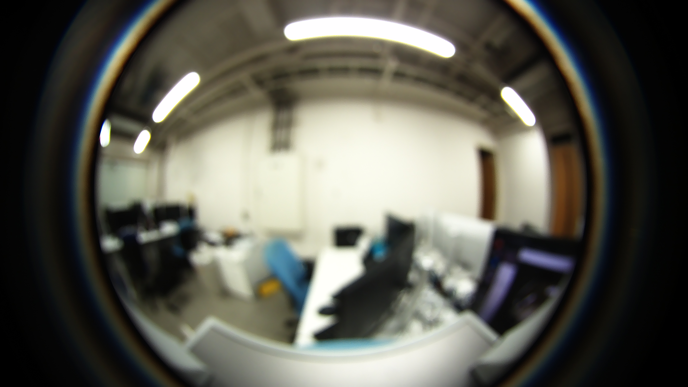
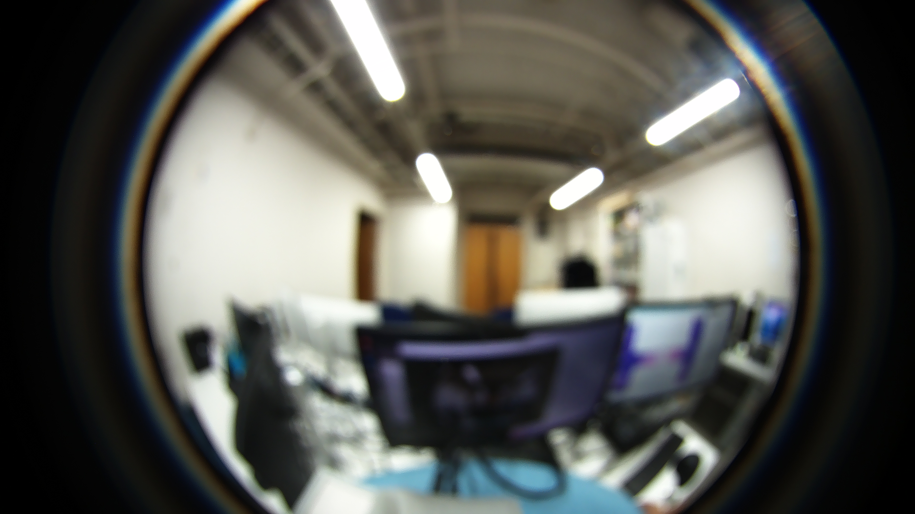
環境構築
カメラ環境の構築
カメラフレームの作成
動作環境を整える
深さ画像に変換するプログラムの環境構築
公開されたプログラムの環境を整える

Slide 16
環境構築が滞っている原因
環境を整える手順は書いてあるが， 手順通りに実行するとあいまいなインストール方法であるため，バージョンの衝突が起きる
Jetson環境では，通常のLinuxと同様の方法で インストールできないライブラリが存在する

Slide 17
まとめ
ハードウェアを構築
魚眼カメラでカラー画像を深さ画像に 変換する手法を確認した
カメラの環境を構築し動作確認を行った
地図作成と自己位置推定の環境を構築中

Slide 18
今後の予定
現在行っている環境構築を完成させる
リアルタイムで深さ画像を生成する プログラムを構成する
SLAMの環境を構築する

Slide 19
ご清聴ありがとうございました

